Slide 1

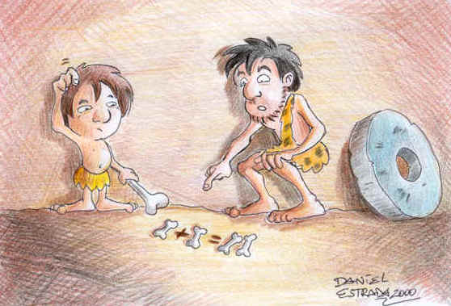
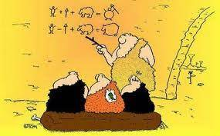
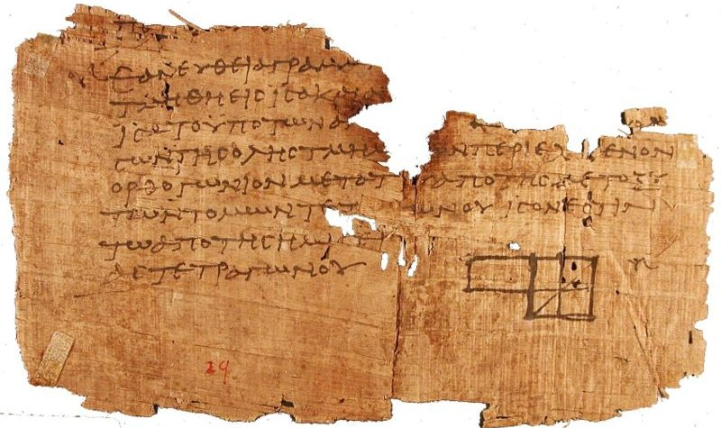
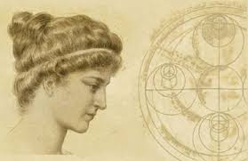
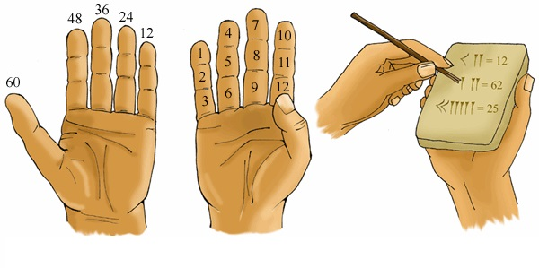
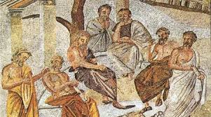
HISTÓRIA DA MATEMÁTICA
Profº Dr. Djnnathan Gonçalves
Profª Ms. Juliana Schivani

Slide 2
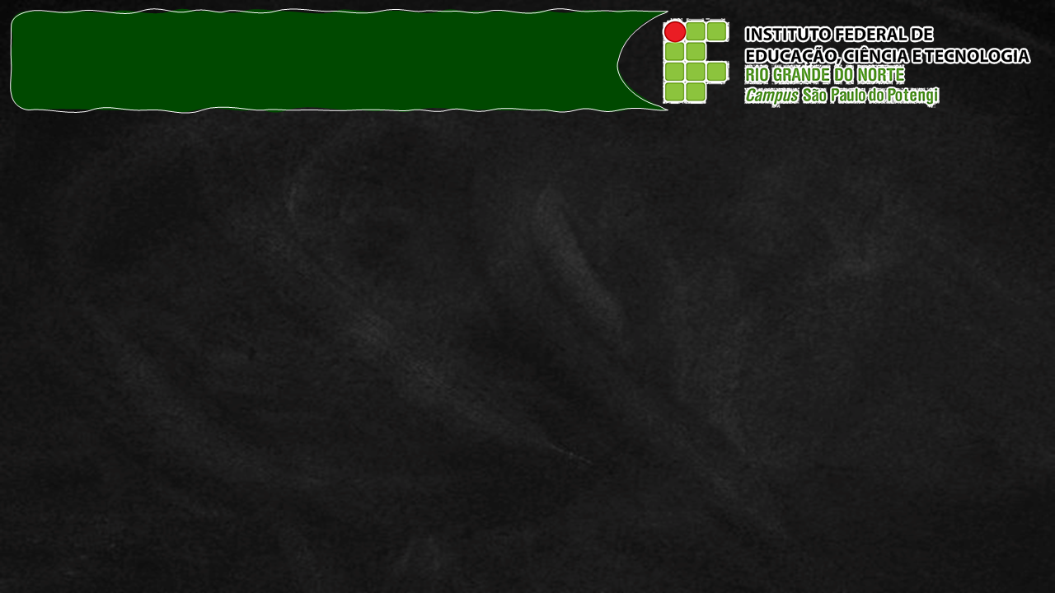
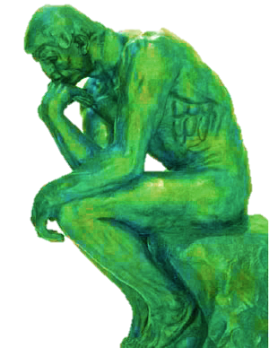
VAMOS PENSAR UM POUCO?
O QUE É HISTÓRIA?
Prof° Dr. Djnnathan Gonçalves e Profª Ms. Juliana Schivani HISTÓRIA DA MATEMÁTICA, p.2

Slide 3
VAMOS PENSAR UM POUCO?
O QUE É MATEMÁTICA?
Prof° Dr. Djnnathan Gonçalves e Profª Ms. Juliana Schivani HISTÓRIA DA MATEMÁTICA, p.3

Slide 4
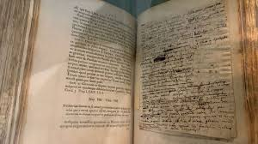
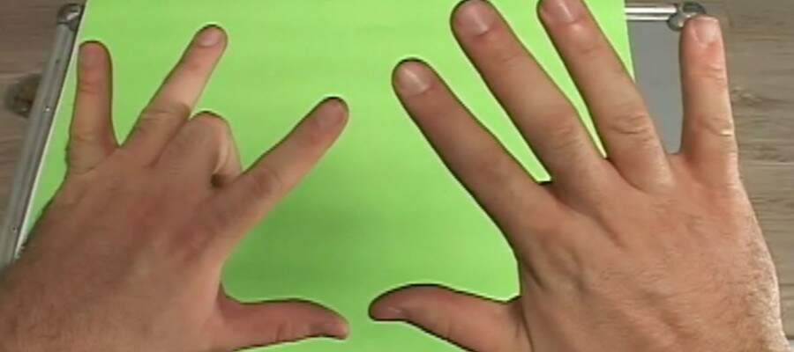
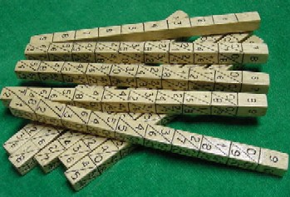
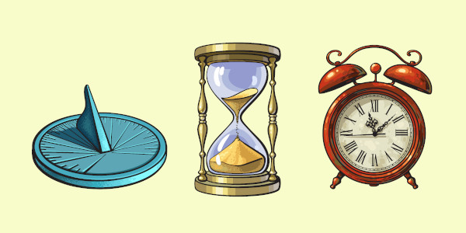
VAMOS PENSAR UM POUCO?
Você já utilizou algum objeto ou técnica antiga para explicar ou entender algum conceito?
Prof° Dr. Djnnathan Gonçalves e Profª Ms. Juliana Schivani HISTÓRIA DA MATEMÁTICA, p.4

Slide 5
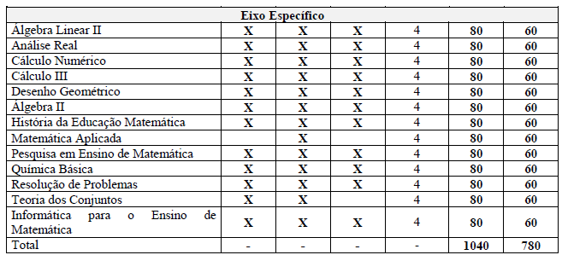
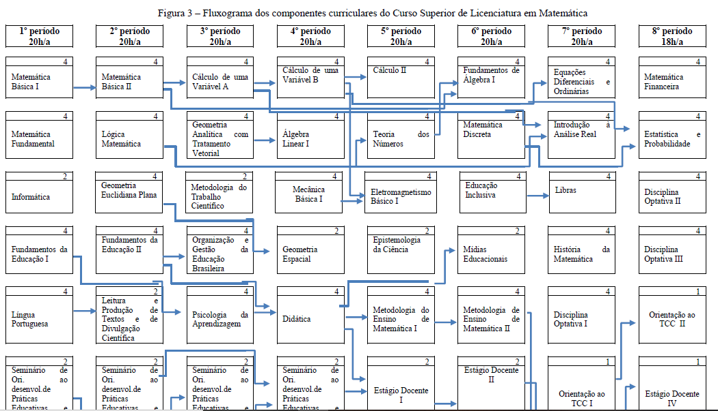




DEFINIÇÃO
História da Matemática
História da Matemática para o ensino
ou
História para o Ensino da Matemática
História da Educação Matemática
MIGUEL, MIORIM (2009), FOSSA (2006), MENDES (2009, 2013, 2015, 2019, 2020), ENTRE OUTROS.
Prof° Dr. Djnnathan Gonçalves e Profª Ms. Juliana Schivani HISTÓRIA DA MATEMÁTICA, p.12

Slide 6
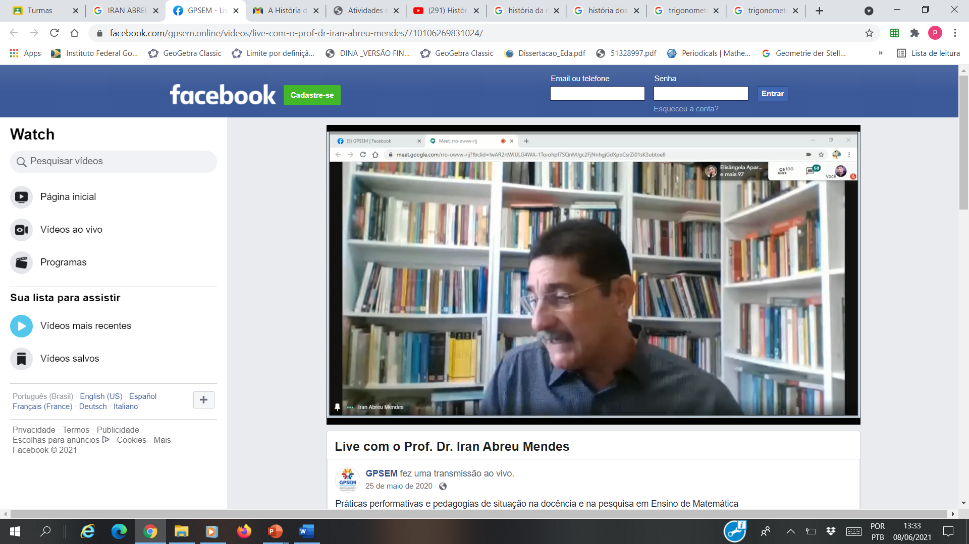
HISTÓRIA DA MATEMÁTICA
[...] o uso didático da história da Matemática em sala de aula requer um entendimento profundo da própria Matemática e do seu desenvolvimento histórico-epistemológico para que assim seja garantido o significado dessa abordagem pedagógica(MENDES, 2009, p.78).
Prof° Dr. Djnnathan Gonçalves e Profª Ms. Juliana Schivani HISTÓRIA DA MATEMÁTICA, p.5
Notes:
Epistemologia, em sentido estrito, refere-se ao ramo da filosofia que se ocupa do conhecimento científico; é o estudo crítico dos princípios, das hipóteses e dos resultados das diversas ciências, com a finalidade de determinar seus fundamentos lógicos, seu valor e sua importância objetiva.

Slide 7

O QUE É HISTÓRIA?
Sf.
Reunião e análise das informações ou dos conhecimentos sobre o passado e sobre o desenvolvimento da humanidade, de um povo, de uma ciência ou arte; de uma cultura, região ou de um indivíduo determinado;
2. Conjunto de obras que se referem a fatos históricos;
3. Narração de fatos passados relativos à origem e evolução de uma arte, ciência ou qualquer outra área de conhecimento.
Prof° Dr. Djnnathan Gonçalves e Profª Ms. Juliana Schivani HISTÓRIA DA MATEMÁTICA, p.7

Slide 8
O QUE É MATEMÁTICA?
Sf.
1. Ciência que estuda, por meio do raciocínio dedutivo, as propriedades dos seres abstratos (números, figuras geométricas etc.), bem como as relações que se estabelecem entre eles;
2. Ciência que trata das medidas, propriedades e relações de quantidades e grandezas e que inclui a aritmética, a álgebra, a geometria, a trigonometria, o cálculo etc.;
Prof° Dr. Djnnathan Gonçalves e Profª Ms. Juliana Schivani HISTÓRIA DA MATEMÁTICA, p.8

Slide 9
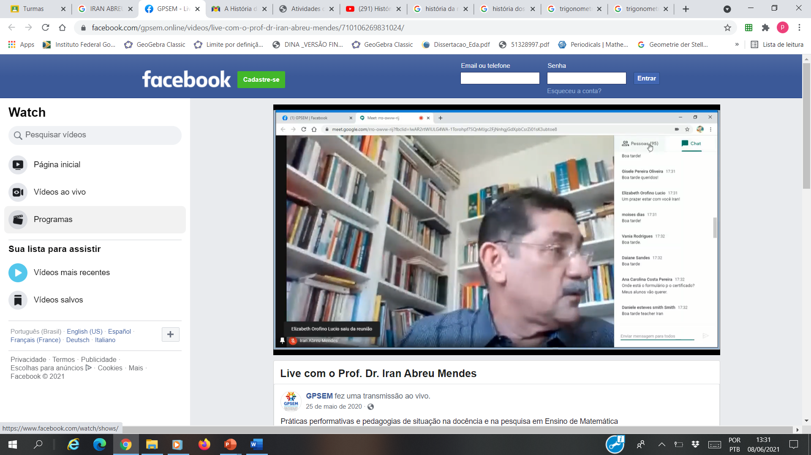


HISTÓRIA DA MATEMÁTICA
O conteúdo histórico deve ser o elemento provocador da investigação e gerador da Matemática a ser explorada nas discussões de toda a classe, pois se constitui um fator esclarecedor dos porquês matemáticos tão questionados pelos estudantes, desde que os questionamentos e as orientações sejam bem explorados e elaborados pelo professor (MENDES, 2009, p.93).
Prof° Dr. Djnnathan Gonçalves e Profª Ms. Juliana Schivani HISTÓRIA DA MATEMÁTICA, p.6

Slide 10
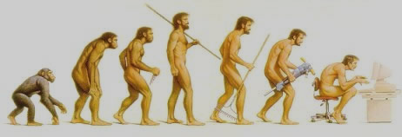
DEFINIÇÃO
Ela proporciona ao estudante a noção exata dessa ciência em construção, com erros e acertos e sem verdades universais, contrariando a ideia positivista de uma ciência universal e com verdades absolutas. A HM tem este grande valor, de poder contextualizar o saber, mostrar que seus conceitos são frutos de uma época histórica, dentro de um contexto social e político (GROENWALD et al, 2005, p.10).
Prof° Dr. Djnnathan Gonçalves e Profª Ms. Juliana Schivani HISTÓRIA DA MATEMÁTICA, p.11
Notes:
Mendes (2001) afirma que o conhecimento provém de diferentes grupos sócio-culturais que se organizaram e se desenvolveram intelectualmente de acordo com suas necessidades, interesses e condições de sobrevivência, levados pela mobilidade característica da sociedade humana e que a informação histórica pode contribuir para a disseminação desse conhecimento.
Além disso, história da matemática propicia mostrar que a matemática tem um processo histórico, é uma construção humana, que é gerada pelas necessidades práticas construídas para atender a certas demandas da sociedade.

Slide 11
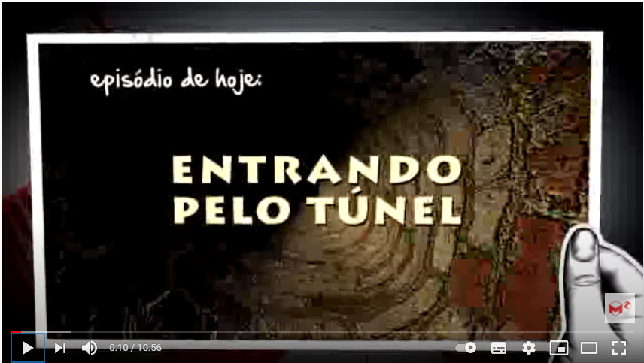
Como usar a HM?
Prof° Dr. Djnnathan Gonçalves e Profª Ms. Juliana Schivani HISTÓRIA DA MATEMÁTICA, p.16
Notes:
https://www.youtube.com/watch?v=QIwZ-IR3c-o

Slide 12
OBJETIVOS
[...] o uso da história da matemática no ensino, quase sempre se confunde por pensar que se trata apenas do uso de narrativas que se referem a datas, nomes, locais e feitos heroicos relacionados à Matemática, e muitas vezes desvinculados dos conteúdos que os professores se propõem a ensinar a seus estudantes.
No entanto, o que sempre procuro esclarecer é que, quando, menciono o uso da história da matemática no ensino, me refiro às explorações didáticas da história das ideias produzidas no tempo e no espaço e como, atualmente, elas podem ser refletidas na matemática que ensinamos (MENDES, 2015, p.122).
Prof° Dr. Djnnathan Gonçalves e Profª Ms. Juliana Schivani HISTÓRIA DA MATEMÁTICA, p.13

Slide 13
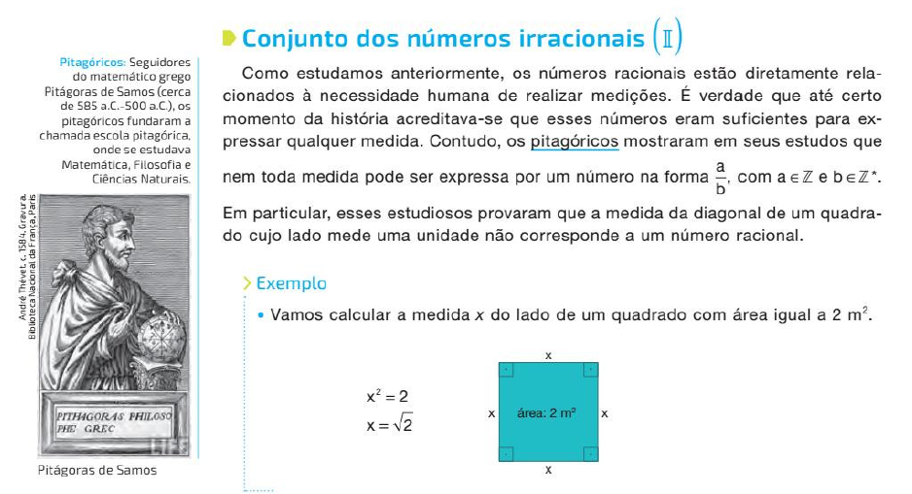
VAMOS PENSAR UM POUCO?
Essa história é usada para ensinar algum conceito?
De que forma você imagina o uso de elementos históricos para o ensinar matemática?
Prof° Dr. Djnnathan Gonçalves e Profª Ms. Juliana Schivani HISTÓRIA DA MATEMÁTICA, p.14

Slide 14
VANTAGENS versus LIMITAÇÃO
Uso Ponderativo
História da Matemática
Uso Ornamental
FOSSA (2011)
Prof° Dr. Djnnathan Gonçalves e Profª Ms. Juliana Schivani HISTÓRIA DA MATEMÁTICA, p.21
Notes:
Orientação: Uso Ornamental da História da Matemática, segundo Fossa (2011, p. 64), “não é um instrumento apropriado para o ensino de conceitos matemáticos. Dito isto, porém, não se deduz que o Uso Ornamental é completamente inútil e deveria ser expulso dos nossos livros textos. Muito pelo contrário, quem – especialmente em se tratando de matemáticos! – não se regozija com um belo pattern ou um sublime desenho? Simplesmente queremos delimitar o seu papel para evitar falsas expectativas e, ao mesmo tempo, aproveitar o máximo tudo que o Uso Ornamental nos tem a oferecer”.
Quanto ao Uso Ponderativo, segundo Fossa (2011, p.64), “utiliza a História da Matemática para ensinar os próprios conceitos da Matemática. Assim, o conteúdo da Matemática é apresentado através de uma abordagem histórica que geralmente envolve a discussão de temáticas interessantes e não triviais, com frequência remontando-se à Matemática aplicada ou a problemas de um forte cunho prático.

Slide 15
OBJETIVOS
[...] explicar os fenômenos naturais, sociais e culturais, independentemente do vínculo que cada fenômeno possa ter com determinados contextos como a religião, a arte, a matemática, a física, etc. A finalidade maior é esclarecer o vínculo direto da matemática com relação às práticas desenvolvidas historicamente no contexto da sociedade e da cultura, como forma de solucionar problemáticas relacionadas à sobrevivência humana no planeta”.
(MENDES, 2015, p. 122-123)
Prof° Dr. Djnnathan Gonçalves e Profª Ms. Juliana Schivani HISTÓRIA DA MATEMÁTICA, p.15

Slide 16

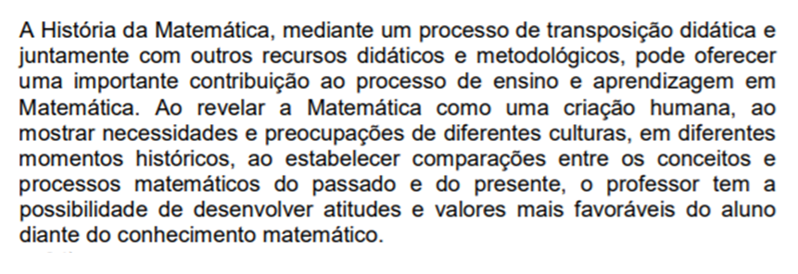
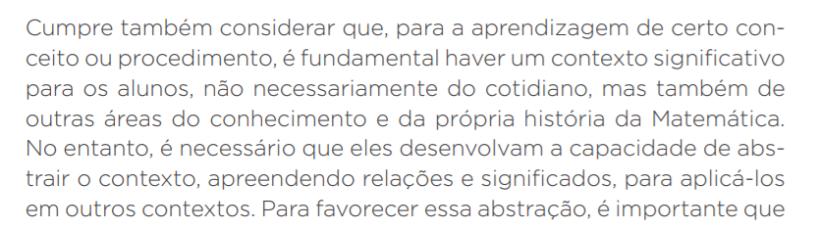
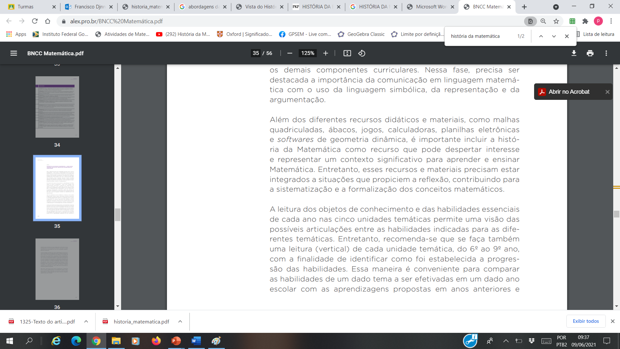







DOCUMENTOS OFICIAIS
Prof° Dr. Djnnathan Gonçalves e Profª Ms. Juliana Schivani HISTÓRIA DA MATEMÁTICA, p.16

Slide 17
VANTAGENS
[...] a história explica o processo de organização da interpretação singular e plural dos fenômenos sociais e culturais de que fala(MENDES et al, 2018, p.147).
Prof° Dr. Djnnathan Gonçalves e Profª Ms. Juliana Schivani HISTÓRIA DA MATEMÁTICA, p.18

Slide 18
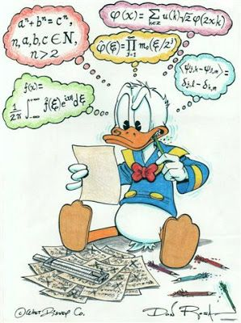
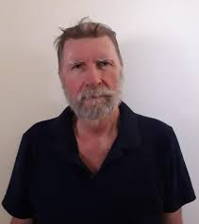
VANTAGENS
[...] a história leva o aluno a pensar sobre conceitos matemáticos sem a linguagem técnica que poderá ser uma barreira inicial ao seu entendimento. Ao mesmo tempo, mostra como o formalismo surge naturalmente em resposta ao refinamento e precisão das ideias(FOSSA, 2011, p.92).
Prof° Dr. Djnnathan Gonçalves e Profª Ms. Juliana Schivani HISTÓRIA DA MATEMÁTICA, p.19
Notes:
Trata-se, sim, de negar a apresentação do simbolismo, sem a explicação das ideias, visto como mágica pelo aluno. (MEDEIROS, Cleide, 2005. Pág. 19,20) MEDEIROS, C. Por uma Educação Matemática como intersubjetividade. In: BICUDO, M. A. Educação Matemática. São Paulo: Centauro, 2005.
===============================
Exemplo mostrado no vídeo da p.22, mas outro ex bem rápido e breve que pode ser mencionado aqui é a origem do zero, que antes se usava um espaço em branco o que dificultava a interpretação.

Slide 19

VANTAGENS
Antídoto contra o esquecimento. (FOSSA, 2011)
Prof° Dr. Djnnathan Gonçalves e Profª Ms. Juliana Schivani HISTÓRIA DA MATEMÁTICA, p.20

Slide 20
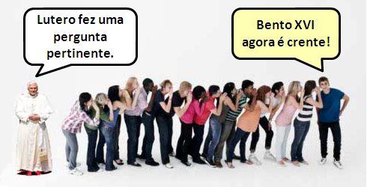
LIMITAÇÕES
Prof° Dr. Djnnathan Gonçalves e Profª Ms. Juliana Schivani HISTÓRIA DA MATEMÁTICA, p.24

Slide 21
LIMITAÇÕES
[...]Todavia, as informações históricas organizadas durante o processo de construção da historiografia se apresentam como uma explicação que nem sempre se evidencia de forma integral, pois cada história generaliza o que é possível (MENDES et al, 2018, p.147).
Prof° Dr. Djnnathan Gonçalves e Profª Ms. Juliana Schivani HISTÓRIA DA MATEMÁTICA, p.25

Slide 22
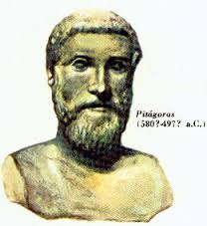
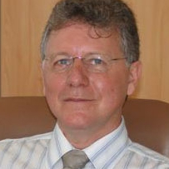
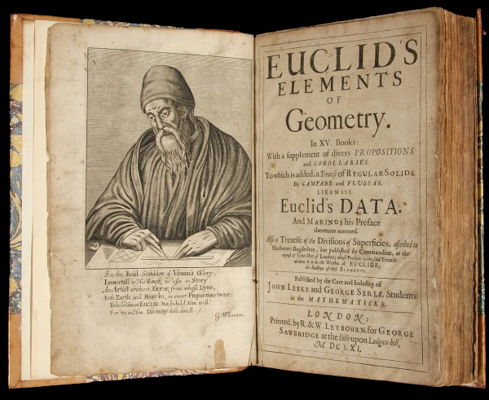
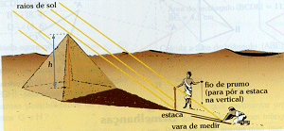
LIMITAÇÕES
Prof° Dr. Djnnathan Gonçalves e Profª Ms. Juliana Schivani HISTÓRIA DA MATEMÁTICA, p.26
Notes:
Sergio Nobre questiona a existência de Thales e seu experimento, pois escritos só foram publicados por terceiros, após sua morte e a sombra da pirâmide era quase impossível de estar perfeita... Pitagoras tbm é questionado, pois o que se sabe é apenas sobre a escola pitagórica. Os elementos, de Euclides nunca foi encontrado, a obra original está perdida e só existem traduções.

Slide 23
LIMITAÇÕES
Grande quantidade de dados históricos incorretos;
Tempo insuficiente;
Ausência de literatura adequada;
Ineficácia dos livros didáticos (restringe-se a datas e nomes como recreação);
Incapacitação docente;
Inexistência de uma forma de avaliação da aprendizagem;
Falta de informações históricas (os historiadores apenas contam a história, não se preocupam com aspectos pedagógicos).
Fossa, Mendes e Valdés (2006) e Fauvel e Maanem (2002).
Prof° Dr. Djnnathan Gonçalves e Profª Ms. Juliana Schivani HISTÓRIA DA MATEMÁTICA, p.27

Slide 24
ORIENTAÇÕES
– construção da atividade
Nome de cada atividade (tema central a ser investigado)
Desafios propostos nas atividades (exigir atenção, reflexão e habilidade investigadora)
Operalização das atividades (procedimentos a ser utilizados: manipulação, comunicação)
Objetivos das atividades (finalidade para garantir o processo de aprendizagem)
Material a ser utilizado nas atividades (exploração das possibilidades para a criação matemática)
Conteúdo histórico (provocador da curiosidade)
MENDES (2009, p. 97-98)
Prof° Dr. Djnnathan Gonçalves e Profª Ms. Juliana Schivani HISTÓRIA DA MATEMÁTICA, p.28
Notes:
Definir ATIVIDADE HISTÓRICA

Slide 25
AVALIAÇÃO
Como avaliar uma atividade histórica?
Prof° Dr. Djnnathan Gonçalves e Profª Ms. Juliana Schivani RESOLUÇÃO DE PROBLEMAS, p.38
Notes:
A própria resposta da atividade histórica (que não é uma atividade antiga) já é um instrumento de avaliação.
Comparar duas formas de encontrar as raízes da equação do segundo grau (método antigo e pela formula), por exemplo.

Slide 26

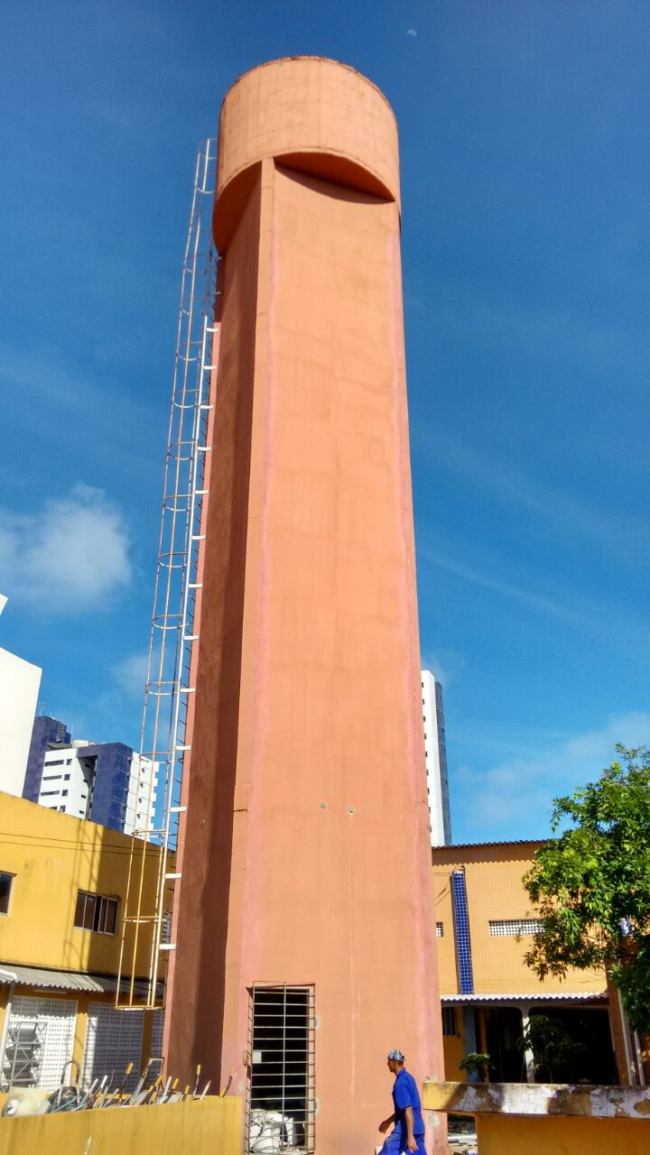
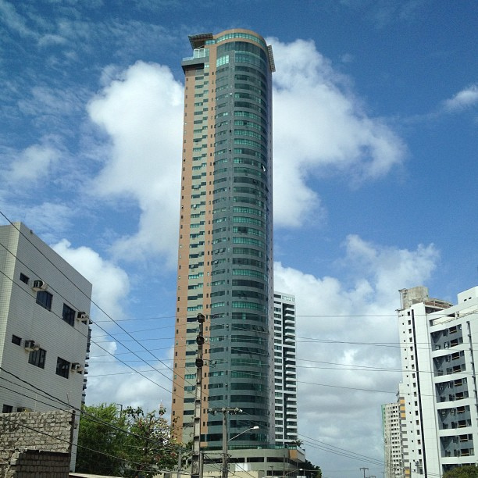
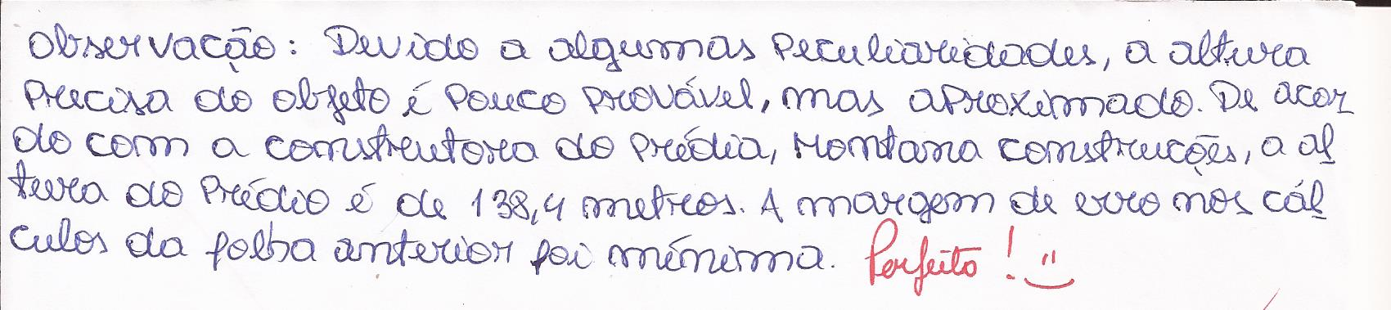
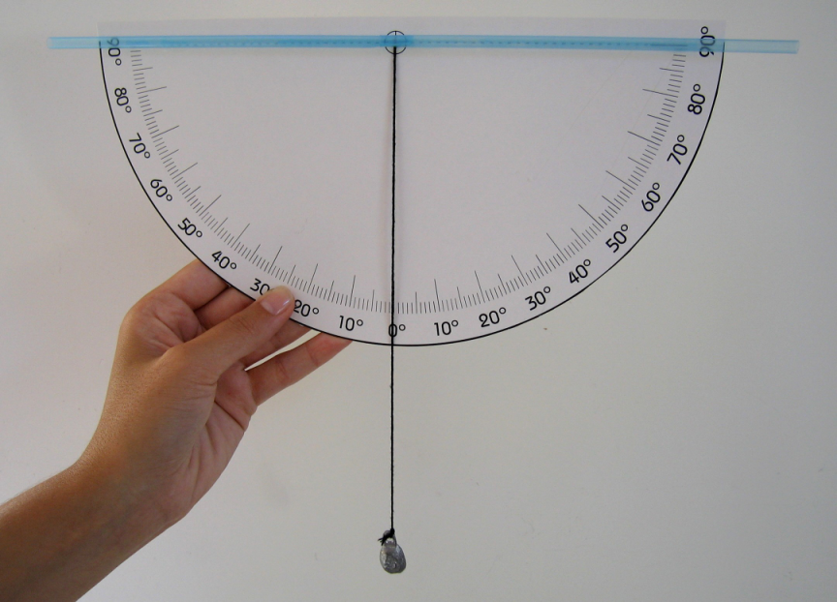
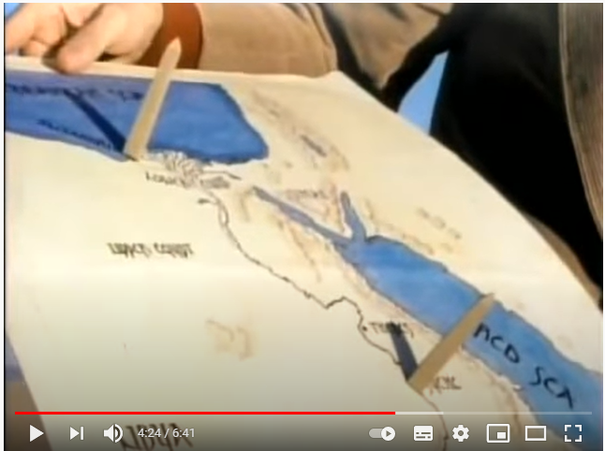
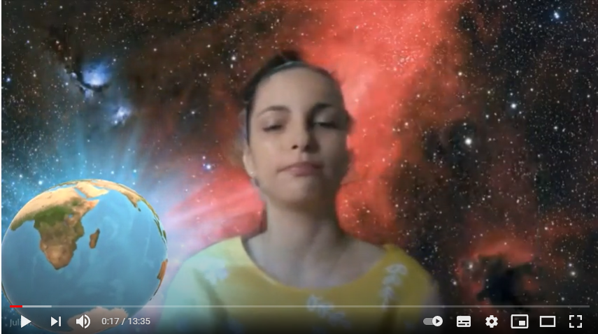
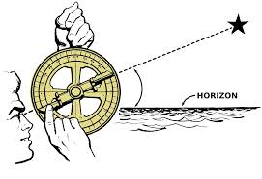
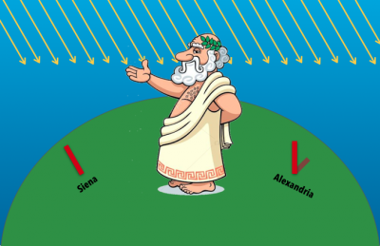


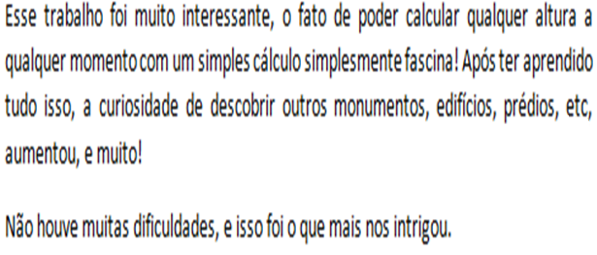
EXEMPLO
Prof° Dr. Djnnathan Gonçalves e Profª Ms. Juliana Schivani HISTÓRIA DA MATEMÁTICA, p.31

Slide 27

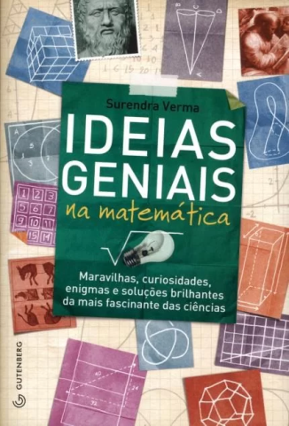

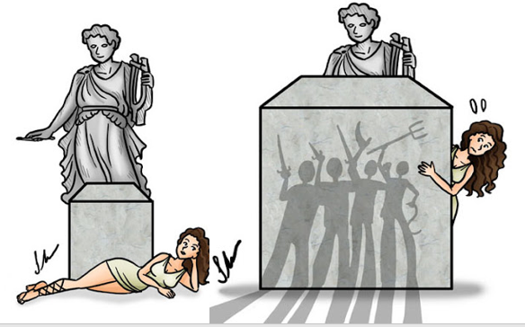
EXEMPLO
Prof° Dr. Djnnathan Gonçalves e Profª Ms. Juliana Schivani HISTÓRIA DA MATEMÁTICA, p.22
Notes:
Mesmo as lendas podem ser utilizadas para trabalhar algum conceito matemático, como o duplicamento do cubo.

Slide 28
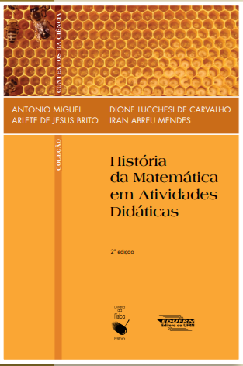
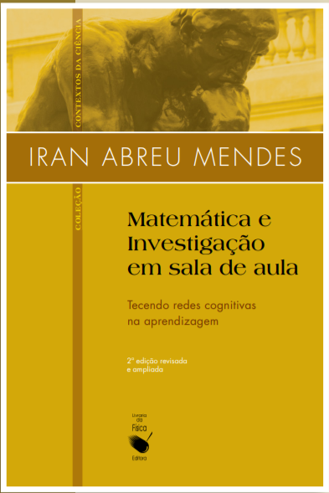
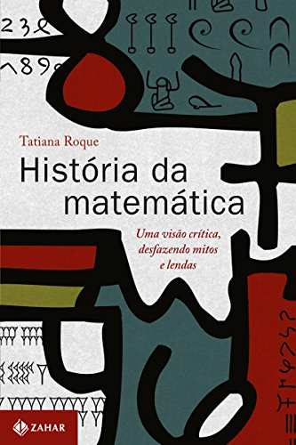
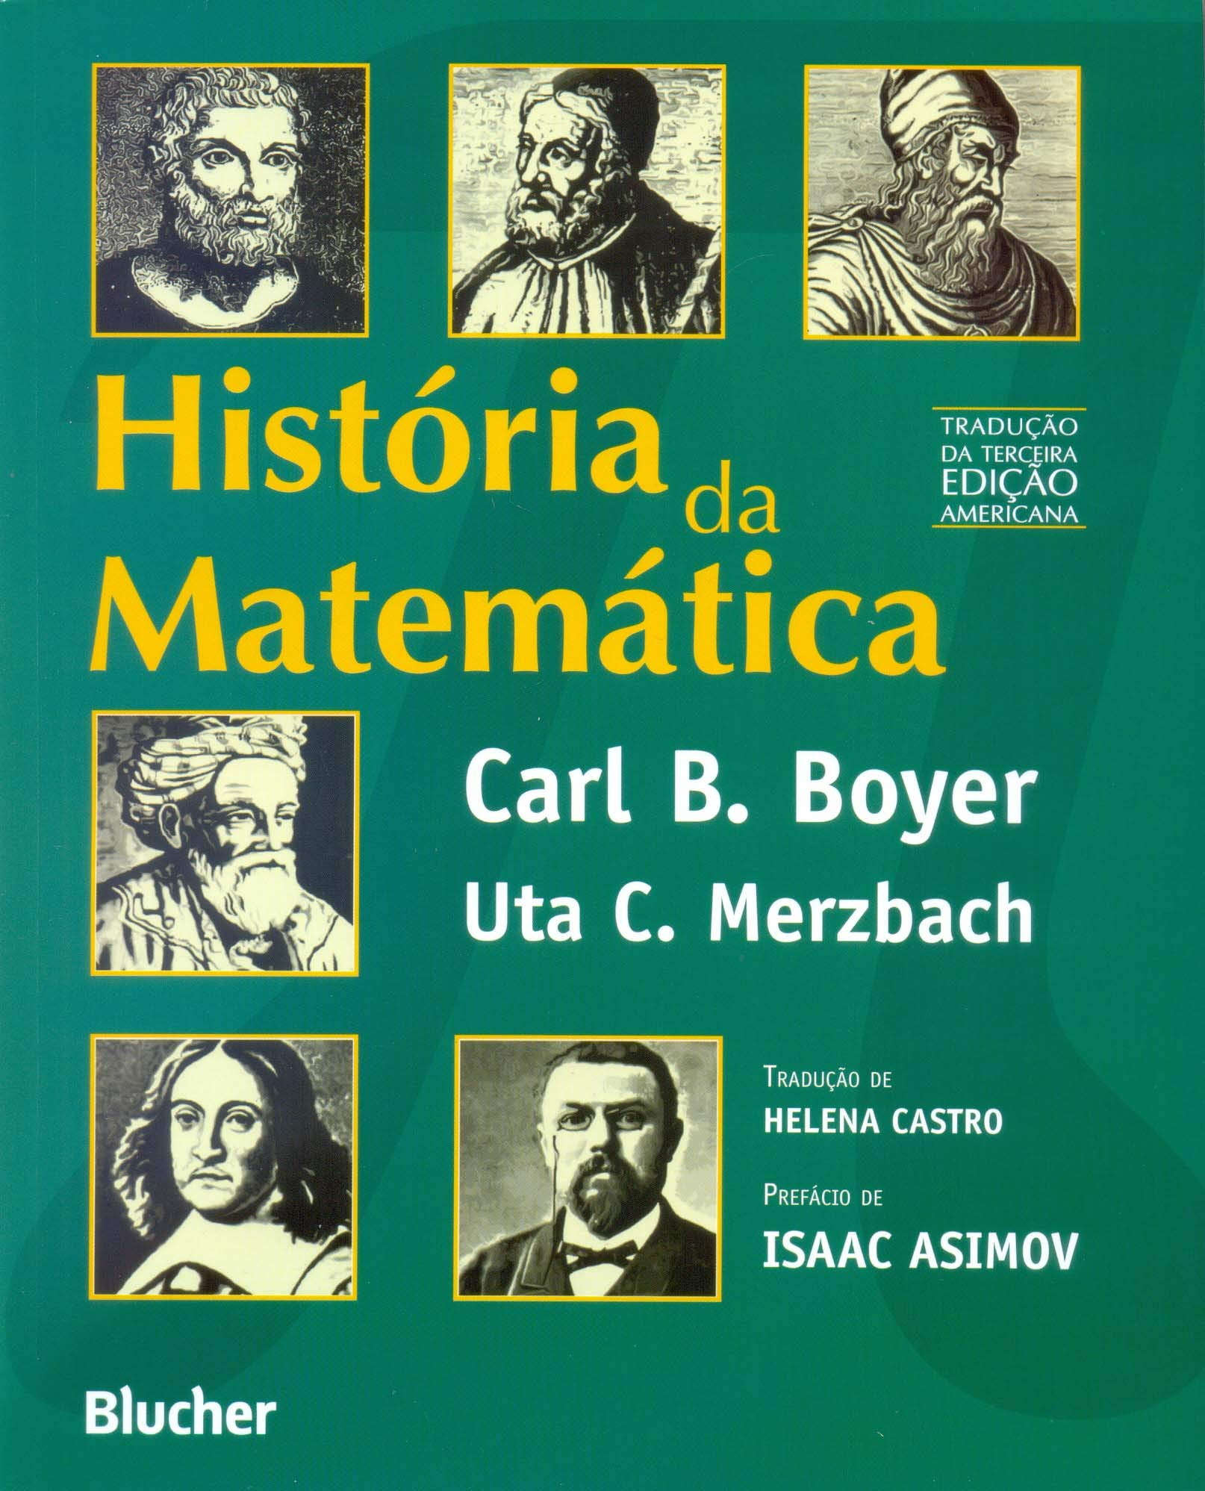
PARA SABER MAIS...
Prof° Dr. Djnnathan Gonçalves e Profª Ms. Juliana Schivani HISTÓRIA DA MATEMÁTICA, p.29
Notes:
O livro de Liliane dos Santos Gutierre que é da pesquisa de DISSERTAÇÃO (temos que mencionar).

Slide 29
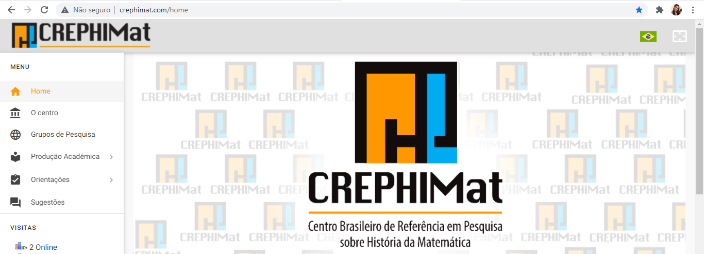
PARA SABER MAIS...
Prof° Dr. Djnnathan Gonçalves e Profª Ms. Juliana Schivani HISTÓRIA DA MATEMÁTICA, p.30
Notes:
O livro de Liliane dos Santos Gutierre que é da pesquisa de DISSERTAÇÃO (temos que mencionar).

Slide 30
REFERÊNCIAS
FOSSA, J. A.; MENDES, I. A.; VALDÉS, J. E. N. A História como um agente de cognição na Educação Matemática. Porto Alegre: Sulina, 2006.
FOSSA, J. A. Matemática, História e Compreensão. Revista Cocar, 2.4 (2011): 7-16, 2011.
GROENWALD, Claudia Lisete Oliveira; SAUER, Lisandra de Oliveira; FRANKE, Rosvita Fuelber. A história da matemática como recurso didático para o ensino da teoria dos números e a aprendizagem da matemática no ensino básico. Paradígma, Maracay , v. 26, n. 2, p. 35-55, dic. 2005. Disponível em <http://ve.scielo.org/scielo.php?script=sci_arttext&pid=S1011-22512005000200003&lng=es&nrm=iso>. Acesso em 08 jun. 2021.
MENDES, Iran Abreu. Investigação Histórica no Ensino da Matemática. Rio de Janeiro: Editora Ciência Moderna, 2009.
MENDES, Iran Abreu. História da Matemática no Ensino: entre trajetórias profissionais, epistemologias e pesquisas. São Paulo: Editora Livraria da Física, 2015.
MIGUEL, A.; et al. História da Matemática em Atividades Matemáticas. São Paulo: Livraria da Física, 2009.
MOREY, Bernadete; MENDES, Iran Abreu (Org.). Debates temáticos sobre pesquisa em história da matemática e da educação matemática. São Paulo: Editora Livraria da Física, 2018.
Prof° Dr. Djnnathan Gonçalves e Profª Ms. Juliana Schivani HISTÓRIA DA MATEMÁTICA, p.32

Slide 31
HISTÓRIA DA MATEMÁTICA
Profº Dr. Djnnathan Gonçalves
Profª Ms. Juliana Schivani

